Slide 1
icon 512x512px

Slide 2
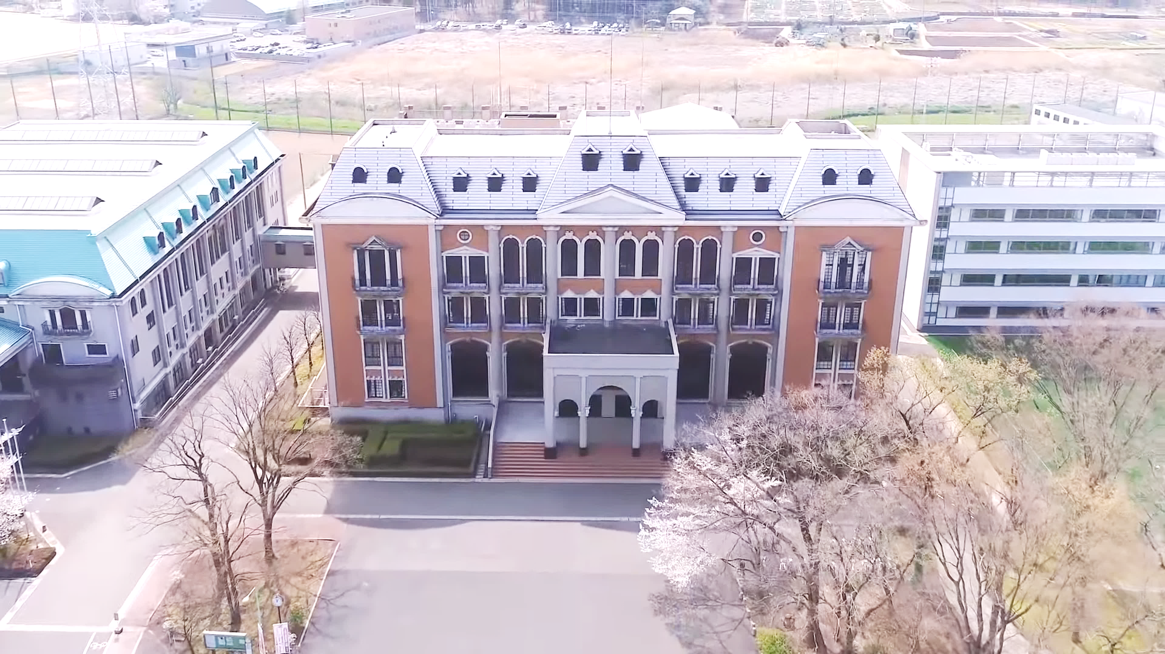


Slide 5
KG

Slide 6
ＡＲ 五峯祭

Slide 7
五峯祭
SAMPLE
Virtual
World

